Slide 1
CNL 2022 Spring
Final Project
Team 3
B08201047 許祖源 B08902011 杜展廷
B08902019 康家豪 B08902021 蔡仲恩
B08902068 黃政穎 B08902131 陳泊源

Slide 2
Contents
專題動機
專題介紹
網路架構
實驗詳細步驟
結果呈現
實驗總結
分工
Q & A

Slide 3
專題動機
近年來行動裝置的數量成長的很快，對網路的需求也越來越多。
登入公共網路需要向管理方索取帳密，而帳密對以亂數生成，不方便手動輸入。
因應疫情，學校使用學生證管理門禁，以此做為發想省去額外的硬體設施。
Notes:
應該可以使用額外的硬體專門給校外人士使用，但我們希望使用軟體的解決方式，較為節省成本。
可以強調行動裝置成長很快?

Slide 4
專題介紹
我們在這次的專題中實做了兩種登入網路的方式，分別是 NFC 及 QR code。
以下我們以台大網路為例。
對於台大的學生、員工 | 對於校外人士
使用手機利用 NFC 掃描學生證、員工證連上網路。 | 使用手機掃描 QR code 連上網路。 校外人士的帳號有時效性，帳號會在當天午夜過期。 校外人士的帳號有使用時間限制。

Slide 5
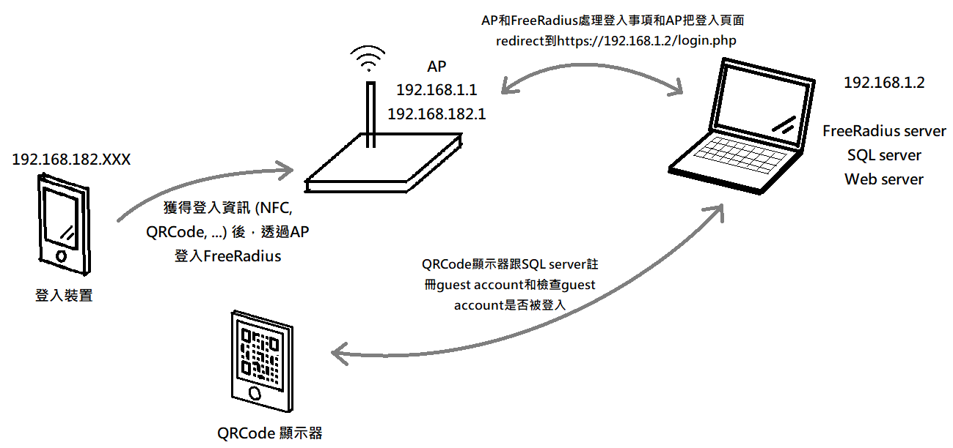
網路架構

Slide 6
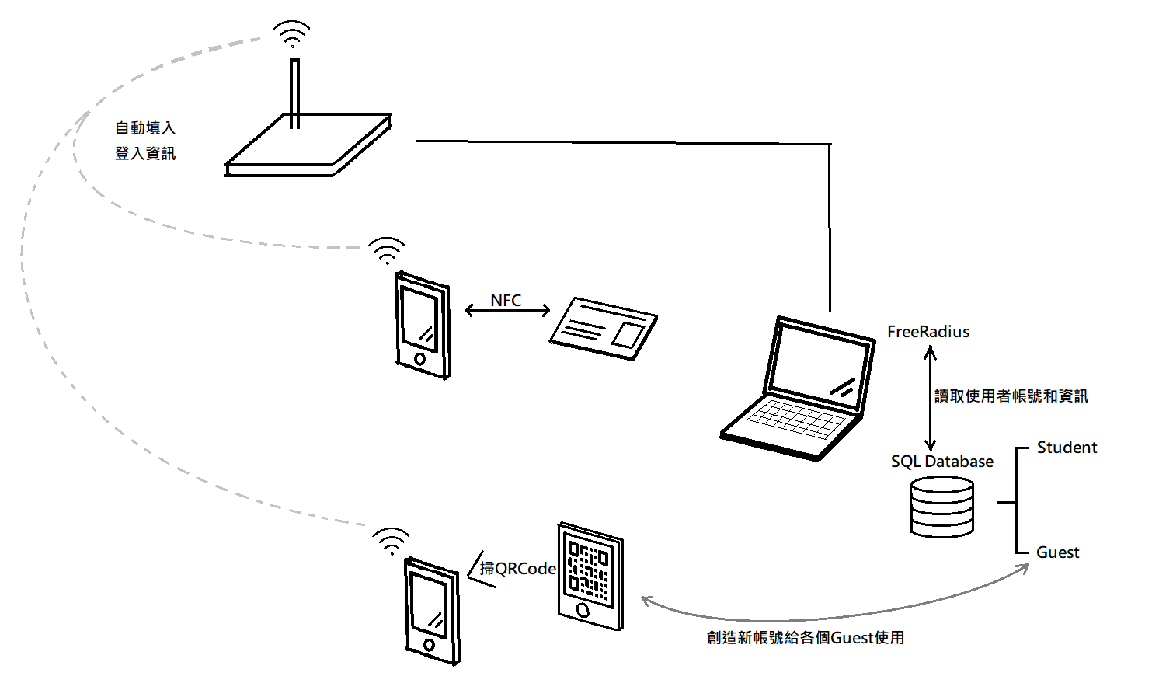

Slide 7
實驗詳細步驟 - Free Radius & SQL
FreeRADIUS：做身分驗證與帳號登入。
使用 expiration 模組，在午夜時自動登出帳號。
SQL：作為 FreeRADIUS 後端，可以方便地自動化更改帳號密碼等。
讓 QR code 顯示器可以註冊guest account 以及確認目前顯示出的 QR code 對應的 guest account 是否已經登入。
午夜時會刪除今天辦理的 guest account。

Slide 8


實驗實作細節 - 登入網頁
程式語言使用 PHP去動態生成HTML網頁，JS、CSS進行使用者互動與美化
 | QR Code | NFC
套件/API | html5-qrcode | NDEFReader
 | 自動檢查相機權限及可使用的相機種類。 會優先選擇後鏡頭。 | 使用MD5處理讀取的資訊，確保符合SQL內部設定
掃描完成後會自動送出(重複點擊可以取消操作)。 考量到並非所有裝置均支援 NFC 以及相機，將自動偵測使用者的配置動態調整畫面。 為了避免網頁卡頓，在檢查鏡頭時使用 Async 機制，但會影響畫面呈現(例如出現無法使用的 QR code 按鈕)，最後改以嵌入預設動畫去提升使用者體驗。
Notes:
連上AP後，裝置會被自動導向至登入頁面
索取權限、檢查裝置是否支援、允許使用鏡頭及NFC。
根據裝置狀態顯示
QRCode 按鈕、 NFC按鈕、手動輸入按鈕
QRCode 按鈕、 手動輸入按鈕
NFC按鈕、手動輸入按鈕
輸入表單

Slide 9
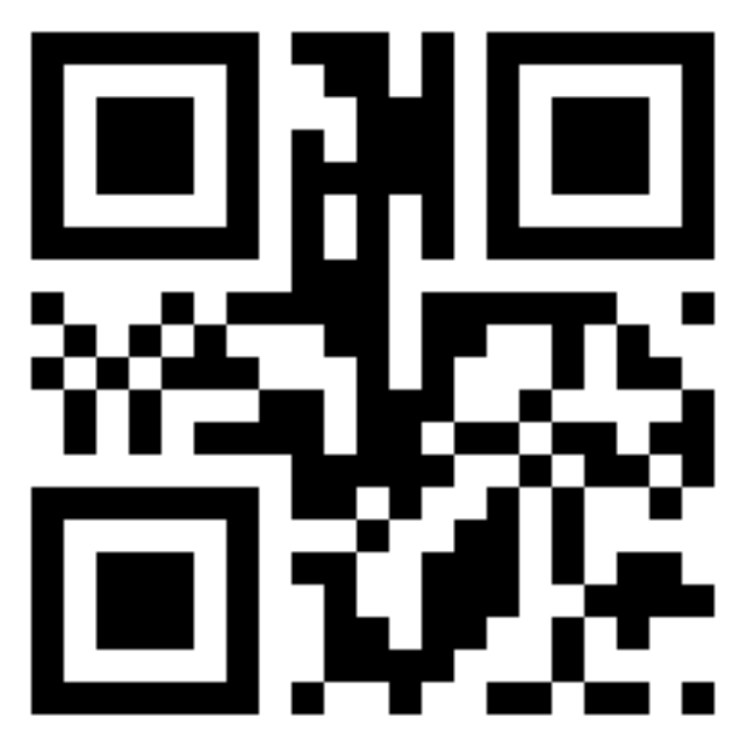
實驗詳細步驟 - QR code Server
QR code server 是 QR code 顯示器背後的 web server。以 Python 實作。
目標 | 實作方式
生成隨機的 訪客用帳號密碼 | 先判斷目前顯示的帳號是否已被使用，或是否過期。如果是，則隨機生成 8 字元的帳號密碼。 判斷方式為檢查 radius 的 radacct 和 radcheck tables。 用 Max-All-Session/Expiration 設定最大使用時間/過期時間。
將帳號密碼放入 SQL | 使用 module mysql.connector。 以遠端的方式和 SQL server 溝通。
用帳號密碼生成 QR code | 使用 module qrcode。
在網頁上顯示 QR code | 使用 module http.server 來處理 http request。
刪除過期帳號 | 刪除 radcheck, radusergroup, radacct 中過期帳號的資訊。

Slide 10
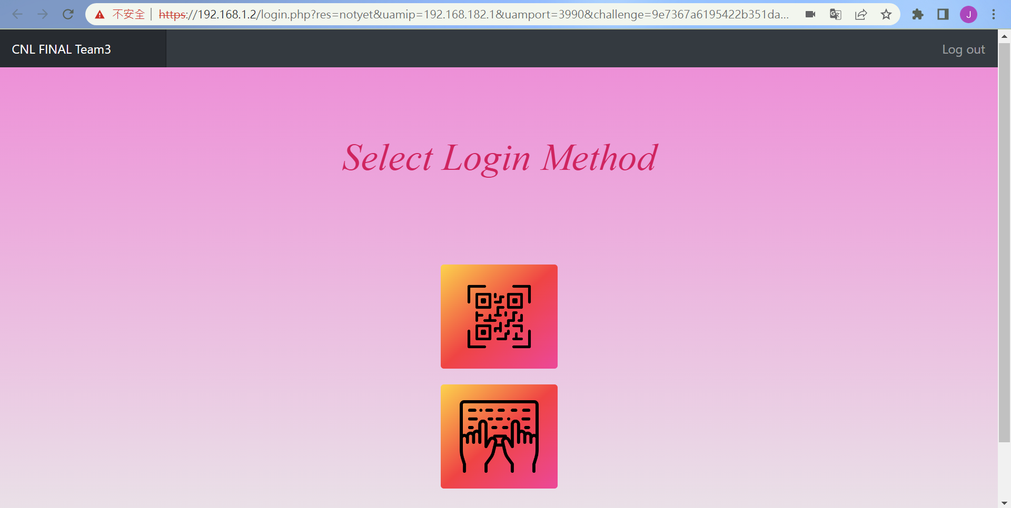
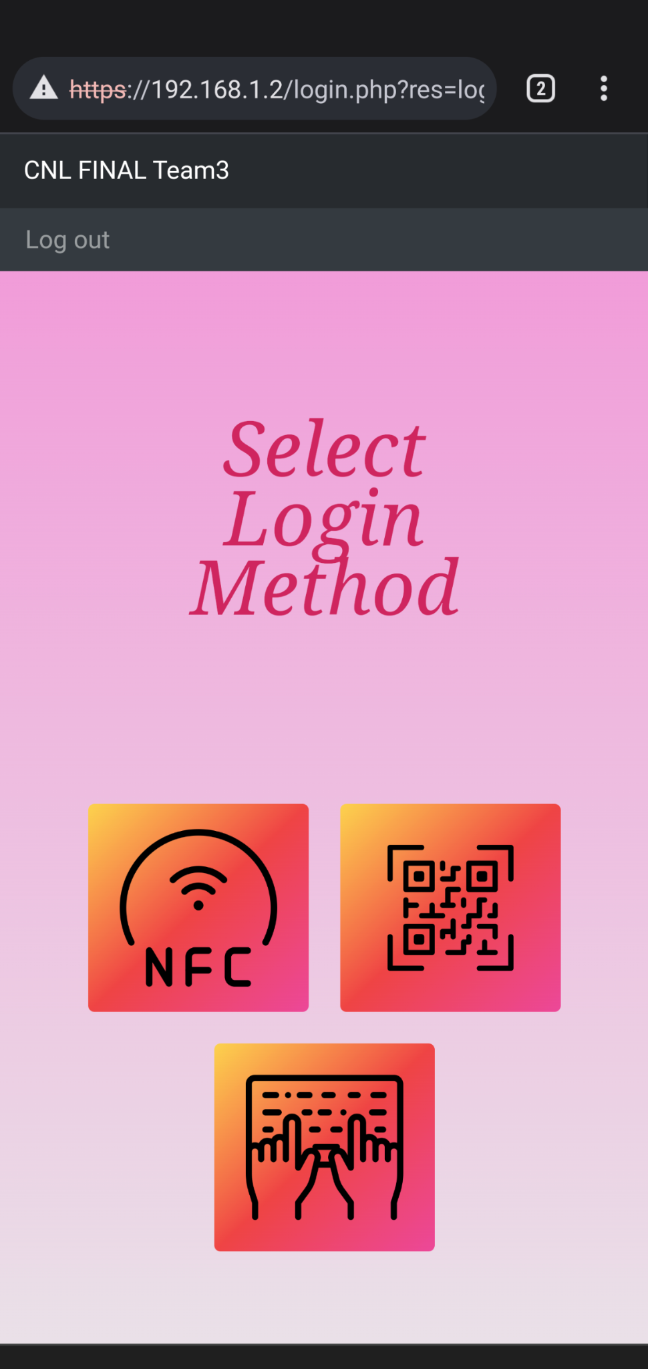
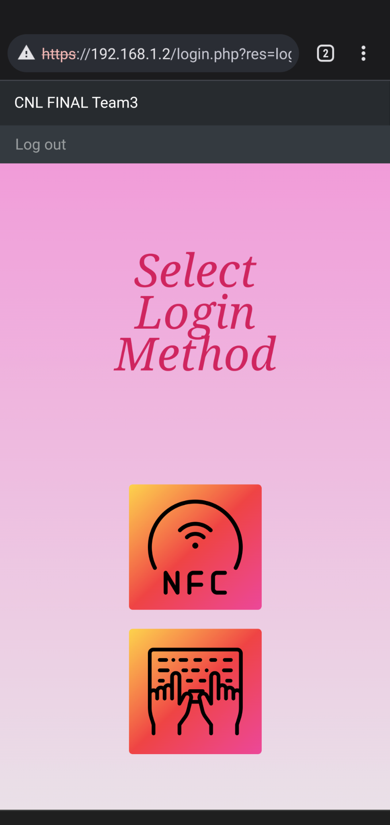
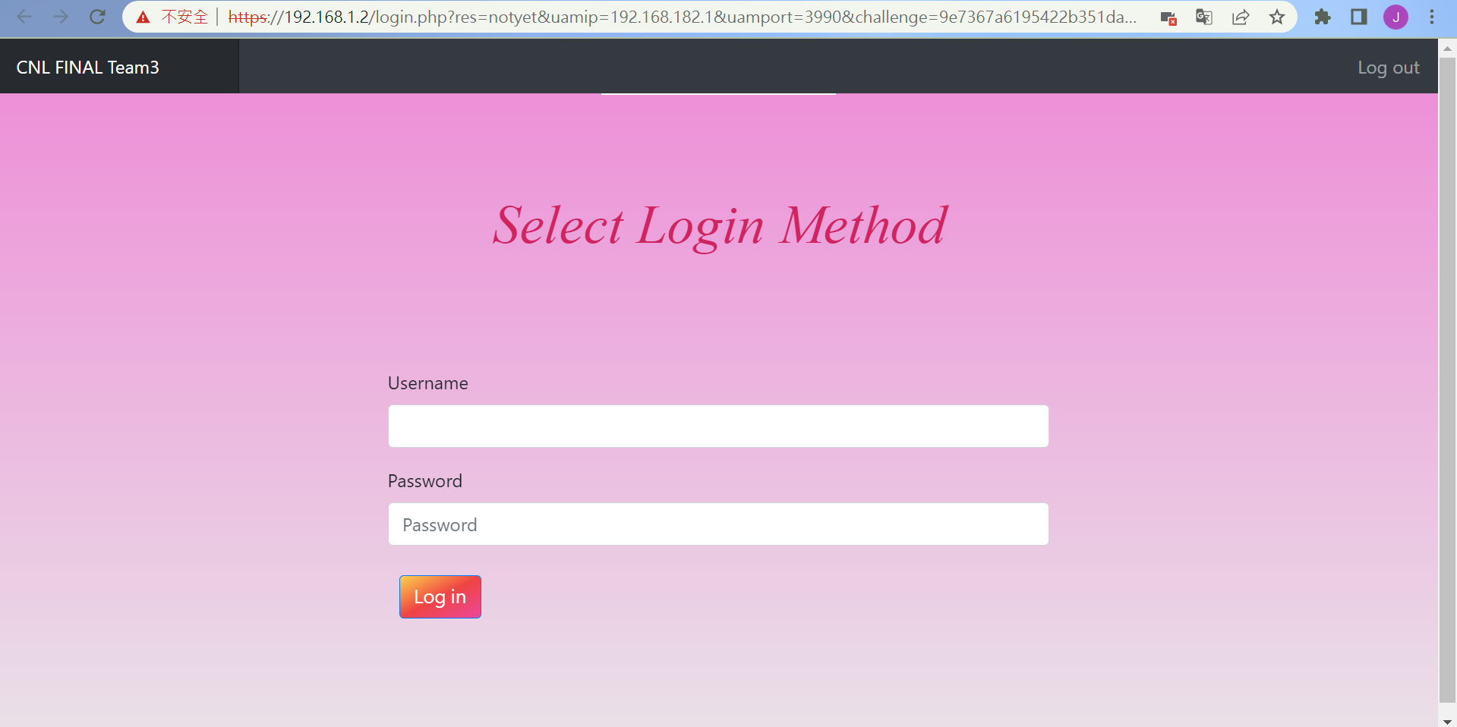
結果呈現 - 實際畫面

Slide 11
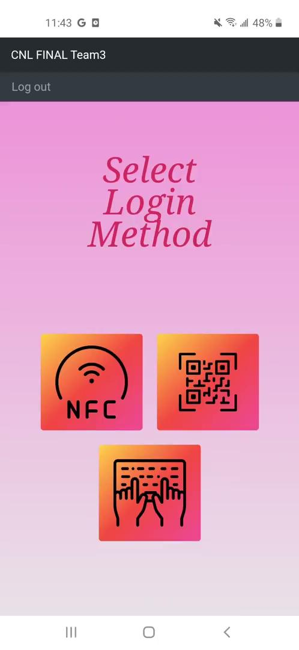
結果呈現 - 實際畫面

Slide 12
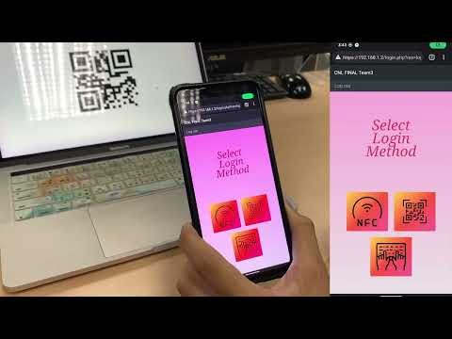

Slide 13
實驗心得總結
難題與解決方法：
Free Radius 3 與 Ubuntu 20.04 有版本上的問題，於是我們採用 Free Radius 2 搭配 Ubuntu 16.04
Remote query SQL 在確認訪客是否登入以及是否 expired 較為困難，我們利用定時訪問來確定當下的訪客帳密還能使用。
NFC 以及 QR code 在確認是否有此裝置時遇到 asynchronize 的問題，我們使用 js 的 Promise 來確定執行順序。

Slide 14
團隊分工
Website
杜展廷
QR code 掃描
NFC 感應
裝置偵測
康家豪
網頁美術編排
解析技術文件
JavaScript 除錯
陳泊源
網頁美術編排
NFC 感應
JavaScript 除錯
Server
許祖源
QRcode Server
設計登出機制
蔡仲恩
QRcode Server
SQL 對接API
黃政穎
Free Radius Server
AP 設定
Server 對接API

Slide 15
Q & A

Slide 16
Thank You For Your Attention :)

